Slide 1
Робототехника в детском саду Подготовили: Войтюк В.С Сафонова М.В

Slide 2
Цель: Формирование и овладение основными навыками робототехники.

Slide 3
Задачи: 1Развитие мелкой моторики «глаз – рук». 2.Изучение понятий конструкций и её основных свойств(жёсткости, прочности,устойчивости). 3.Формирования основных навыков роботоконструирования. .Развитие познавательного интереса к робототехнике. 4.Формирование умений и навыков конструирования, приобретения первого опыта при решении конструкторских задач по механике. 5.Развитие творческой активности, самостоятельности в принятии оптимальных решений, развитие внимания, оперативной памяти, воображения, мышления. 6.Воспитывать чувство ответственности , дисциплины, коммуникативных способностей

Slide 4
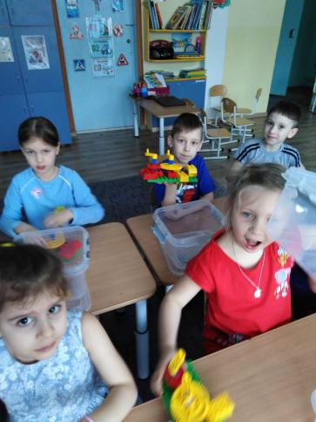
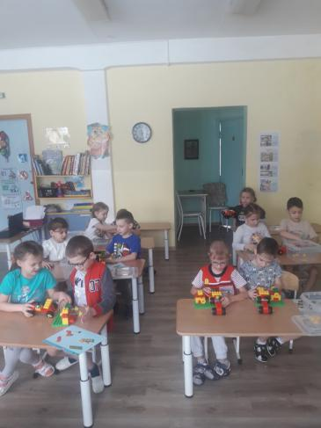
На следующем этапе начинается деятельность – дети собирают модели по показу и инструкции. При этом реализуется известный принцип через действие.

Slide 5
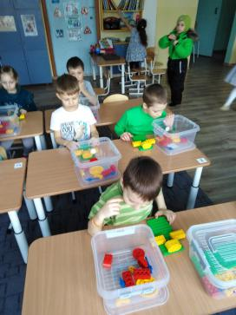
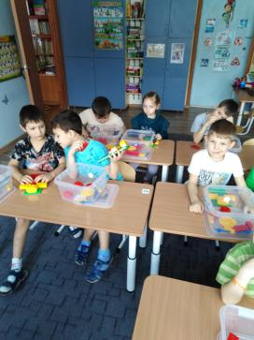
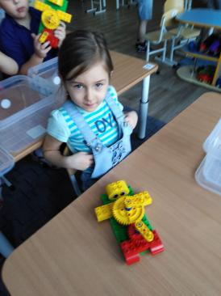
Наш первый робот

Slide 6
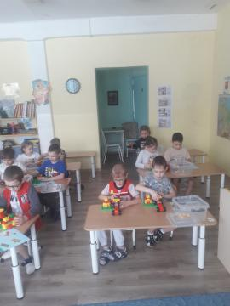
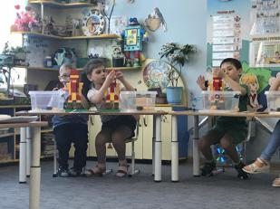
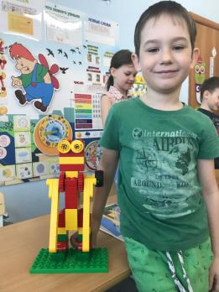
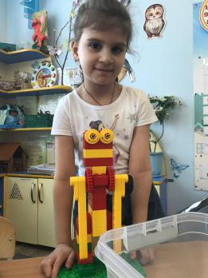
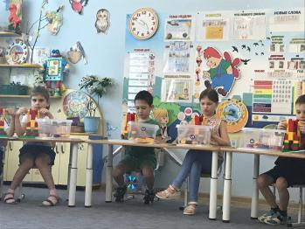

Slide 7
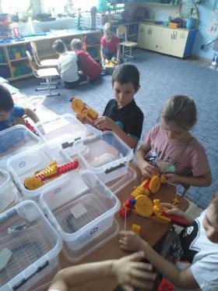
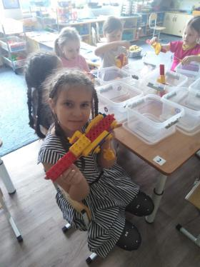
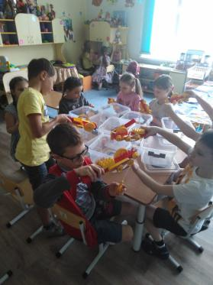
Конструирование по образцу

Slide 8
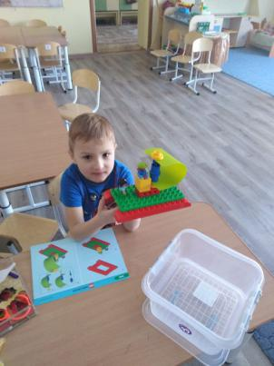
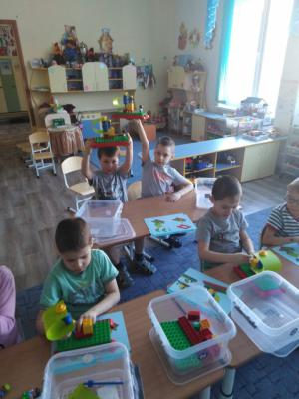
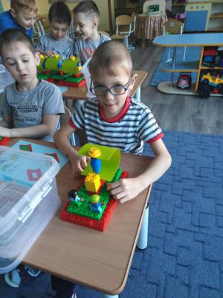

Slide 9
Наши достижения Дети изучили названия деталей конструктора, их назначение и способы соединения. У детей сформировалось понятия повышающей и понижающей зубчатой передачи, измерения скорости, равновесия, механического движения, конструкции силы и энергии. Дети проявляют интерес к робототехнике..

Slide 10
Спасибо за внимание

